Slide 1
Технологии самоактуализации и повышения эффективности лидера к.э.н., доцент Нежельченко Е.В. к.э.н., доцент Ясенок С.Н.

Slide 2
Вопросы:
1. Понятие и формирование имиджа лидера
2.Основы тайм-менеджмента. Управление временем.
3.Презентация и самопрезентация. Искусство публичного выступления

Slide 3

1. Понятие и формирование имиджа лидера
Имидж (англ. image, от лат. imago — образ, вид), целенаправленно формируемый образ какого-либо лица, явления, предмета, призванный оказать эмоционально-психологическое воздействие на кого-либо в целях популяризации, рекламы и т. п.
Имиджмейкер - специалист по вопросам создания имиджа государственного деятеля, публичного политика, общественного деятеля и т. п.

Slide 4

Психологи различают три типа установки на восприятие другого человека:
Позитивная
Негативная
Адекватная

Slide 5
При позитивной установке мы переоцениваем положительные качества и даем человеку большой аванс, который проявляется в неосознаваемой доверчивости.
Негативная установка приводит к тому, что воспринимаются в основном отрицательные качества другого человека, что выражается в недоверчивости, подозрительности.
Адекватная установка направлена на то, что у каждого человека есть как положительные, так и отрицательные качества. Главное, как они сбалансированы и оцениваются самим человеком.

Slide 6
2. Основы тайм-менеджмента. Управление временем
С. Кови выделяет четыре уровня управлением временем:
1 уровень - характерны записки и памятки, попытки упорядочить и систематизировать, все что требует затрат времени и сил. Приверженцы первого уровня не являются людьми эффективными, им присущ недостаток самоконтроля, низкая самооценка и т.п.
2 уровень - характеризуется появлением календарей и ежедневников, отражает попытку смотреть вперед, планировать события и свою деятельность на будущее. Люди, этого уровня отличаются большим самоконтролем, выглядят более ответственно, так как им удается все делать своевременно.

Slide 7
3 уровень - характеризуется как современная ситуация в управлении временем, появляется идея расстановки приоритетов, сосредоточение на постановке конкретных целей, ежедневное планирование. Люди, на этом уровне управления проясняют свои ценности и устанавливают цели, планируют каждый день и определяют приоритеты.
4 уровень - фокусирует наши ожидания на сохранении и развитии отношений и на достижении результата, а не на самом действии и времени.

Slide 8
С. Кови выделяет 6 важных критериев инструментов управления четвертого уровня:
1. Согласованность – наличие гармонии между ролями и целями, приоритетами и планами, желаниями и дисциплиной.
2. Сбалансированность – баланс всех сфер человеческой жизни: здоровье, семья, профессия, личность.
3. Сфокусированность на квадрате 2 - достигается путем недельного планирования. Смысл заключается не в том, чтобы приоритизировать запланированные действия, а в том, чтобы планировать действия с учетом их приоритета.
4. Человеческое измерение – умение подчинять планы людям, иметь возможность отклонения от первоначального плана с учетом человеческого фактора.
5. Гибкость – инструмент планирования должен быть слугой, а не господином.
6. Портативность – возможность иметь инструмент планирования всегда с собой.

Slide 9
Управление на основе квадрата 2 включает четыре основных вида деятельности:
1. Определение ролей – нужно просто выписать свои роли, которые реализуются хоты бы в течении недели.
2. Выбор целей – выбрать два или три важные результата, для каждой из этих ролей, которые могут быть достигнуты в течение недели.
3. Планирование – спланировать свою неделю так, чтобы цели были достигнуты.
4. Ежедневная адаптация – приоритизация действия, реакция на обстоятельства.

Slide 10

Факторы, определяющие вид деятельности:
Срочное – то, что требует немедленного внимания, и обозначается словом сейчас.
Важное – имеет отношение к результатам, это те дела, которые способствуют реализации вашей миссии, соответствуют вашим ценностям и вашим целям.

Slide 11
Соотношение «срочного» и «важного»
 | Срочные | Несрочные
Важные | 1. Дела: Критические ситуации. Неотложные проблемы. Проекты с горящим сроком исполнения. | 2. Дела: Профилактические действия, поддержание РС. Установление связей. Поиски новых возможностей. Планирование. Восстановление сил.
Неважные | 3. Дела: Посторонние разговоры и телефонные звонки. Какая-то корреспонденция. Какие-то сообщения. Некоторые встречи. Предстоящие неотложные дела. Распространенные виды деятельности. | 4. Дела: Мелочи, отнимающие время. Корреспонденция. Звонки. Пустая потеря времени. Праздное времяпровождение

Slide 12
Д. Ягер в своей книге «Творческое управление временем» выделяет семь принципов творческого управления временем:
• активность – именно вы решаете, что для вас важно, а не действуете в соответствии с чьими-то просьбами.
• определение целей.
• выделите приоритеты.
• сосредоточенность – одно основное дело на определенный промежуток времени.
• ставьте реальные сроки.
• сделайте это сейчас – приступите к исполнению своего плана.
• уравновесьте вашу жизнь.

Slide 13
Джин Ягер предлагает свой список основных препятствий в управлении временем и дает рекомендацию, как с этой проблемой справиться:
1. Слишком много дел выполняется одновременно. Как можно решить такую проблему:
• Составьте список всего, что надо сделать, начав с самого важного.
• Сосредоточьтесь на выполнении одного конкретного задания.
• Не беритесь за новое дело, не завершив предыдущее.
• Используйте метод избирательного внимания.
2. Неспособность сказать «нет». Как можно решить проблему:
• Решите, что вам нужно и говорите «нет» всему, что вам мешает.
• Отказывайте по-доброму, вежливо, но решительно.
• Станьте менее чувствительны к слову «нет».
• Говорите «нет» в ответ на требование, а не человеку.

Slide 14
3. Работа с документами. Как решить проблему:
• Контролировать всю документацию.
• Выделить время для разбора бумаг.
• Продумать систему работы с бумагами.
4. Жалобы. Как решить проблему:
• Разберитесь с предметом ваших жалоб.
• Осознайте возможные последствия жалоб.
• Рассмотрите вещи в перспективе.
• Найдите другой предмет для разговора.
• Найдите другой способ привлечь внимание к себе.
5. Отговорки. Как решить проблему:
• Проанализируйте свои отговорки.
• Постарайтесь понять, что стоит за каждой отговоркой.

Slide 15

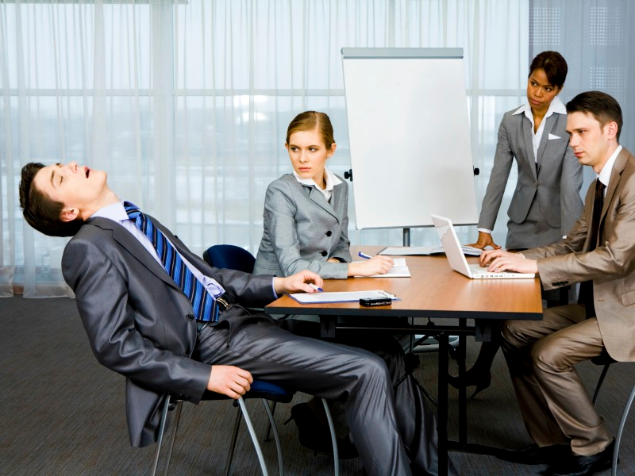
Джин Ягер выделяет активное и пассивное время:
Активные часы для всех:
от 5 до 6 часов,
с 11 до 12 часов,
с 16 до 17 часов,
с 20 до 21 часа,
с 24 до 1 ночи.
Пассивные часы:
с 2 до 3 часов,
с 9 до 10 часов,
с 14 до 15 часов,
с 18 до 19 часов,
с 22 до 23 часов.

Slide 16
Метод «пяти пальцев» (по Л. Зайверту) – метод итогового контроля. Суть метода заключается в том, что человек в конце дня как бы подводит итог, используя пальцы руки как четки.
• М (мизинец) — мысли, знания, информация. Что нового я сегодня узнал?
• Какие новые и важные идеи сегодня меня озарили?
• Б (безымянный) — близость к цели. Что я сегодня сделал и чего я достиг?
• С (средний палец) — состояние духа. Каким было сегодня мое настроение?
• Что было связано с положительными эмоциями и высокой мотивацией?
• У (указательный) — услуга, помощь. Сотрудничество. Чем я сегодня помог другим? Познакомился ли я с новыми людьми? Улучшились ли мои
• взаимоотношения с коллегами (или наоборот)? С кем возник конфликт?
• Б (большой палец) — бодрость, физическое состояние. Что я сделал сегодня для моего здоровья, поддерживания моих физических сил? Что позволило отдохнуть, восстановить силы?

Slide 17

3. Презентация и самопрезентация. Искусство публичного выступления
Подготовка выступления. Восемь главных вопросов:
• Что говорить?
• Как говорить?
• Кто говорит?
• Кому говорить?
• Зачем говорить?
• Где говорить?
• Когда говорить?
• Сколько говорить?

Slide 18
Алгоритм подготовки к выступлению:
Первый вопрос что говорить?
• Определение темы.
• Фиксация собственных соображений по теме.
• Поиск фактов и аргументов для подтверждения собственной позиции.
• Выстраивание логики выступления.
• Расположение материала в нужном порядке.

Slide 19
Как говорить?
Дикция:
• Артикуляция – придание звукам речи формы, превращающей их в распознаваемые оральные символы, образующие слово.
• Отчетливость.
• Манера выговаривать слова.
• Произношение – форма и акцентирование различных слогов слова.
Ошибки:
• Нечеткое произношение звуков.
• Отбрасывание окончаний слов.
• Секреты успешного публичного выступления:
• Сравнение – сопоставление разнородных объектов. Слова: подобно или как.
• Метафора – сопоставление, которое выражает фигуральную идентичность сравниваемых объектов.
• Эмфаза – гр. эмоциональная выразительность:
- Большее количество времени наиболее важным идеям;
- Многократное выражение важных идей;
- Использование переходов, то есть слов, для связи между идеями.
• Невербальные компоненты речи.
• Разговорный стиль, манера выступления, которую воспринимают как беседу. Пять компонентов разговорного стиля:
- Энтузиазм оратора;
- Экспрессивность речи;
- Беглость речи;
- Контакт глаз с аудиторией;
- Спонтанность выступления.

Slide 20
Кто говорит? «Встречают по одежке, провожают по уму».
• Одежда.
• Поза.
• Походка.
• Выражение лица. Мимика: Должно соответствовать теме сообщения. Мимика не должна быть слишком подвижной. Мимика не должна быть застывшей.
• Жесты. Указующий. Описательный. Эмоциональный.
Правила жестов:
• Не повторяйте многократно один и тот же жест.
• Не делайте порывистых, резких движений.
• Не делайте отрывистых жестов.
• Делайте движения, которые выглядят естественно

Slide 21
Кому говорить? Знать, кто именно будет слушать ваше выступление.
• Уровень подготовки слушателей к теме вашего выступления.
• Заинтересованность слушателей в теме вашего выступления.
Зачем говорить? Какую цель вы преследуете своей речью.
• Информирование аудитории.
• Пробуждение интереса к проблеме.
• Формирование отношения к идеям и фактам.
• Достижение однозначного понимания проблемы.
• Призыв к действию.
• Обретение доверия аудитории.
• Развлечение аудитории.

Slide 22
Где говорить? Расположение аудитории.
• Размеры и планировка аудитории.
• Наличие вспомогательной аппаратуры.
• Место выступающего.
Когда говорить? Время вашего выступления.
Сколько говорить? «Краткость сестра таланта». Длина речи зависит от многих обстоятельств.

Slide 23
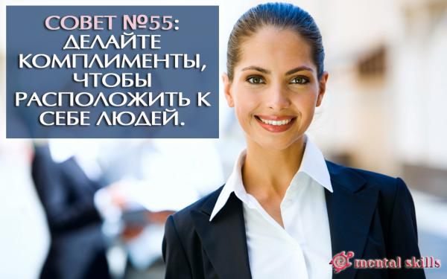
Шесть способов располагать к себе людей по Д. Карнеги:
1. Проявляйте искренний интерес к другим людям.
2. Улыбайтесь!
3. Помните, что для человека звук его имени является самым сладким и самым важным звуком человеческой речи.
4. Будьте хорошим слушателем. Поощряйте других рассказывать вам o себе.
5. Ведите разговор в кругу интересов вашего собеседника.
6. Давайте людям почувствовать их значительность - и делайте это искренне.

Slide 24
Двенадцать способов склонить людей к своей точке зрения:
1. Уклониться от спора. Споря, вы не можете выиграть.
2. Проявляйте уважение к мнению других, не говорите человеку, что он неправ.
3. Если вы неправы, признайте это сразу и чистосердечно.
4. Покажите свое расположение к человеку.
5. Пусть ваш собеседник будет вынужден отвечать "да, да". (Секрет Сократа).
6. Старайтесь, чтобы ваш собеседник говорил больше, чем вы.

Slide 25
7. Пусть ваш собеседник почувствует, что идея принадлежит ему. Это поможет вам добиться сотрудничества.
8. Честно попытайтесь стать на точку зрения другого.
9. Проявляйте сочувствие к мыслям и желаниям других людей.
10. Взывайте к благородным побуждениям!
11. Придавайте своим идеям наглядность, инсценируйте их.
12. Когда ничего не действует, попробуйте это. Бросайте вызов!

Slide 26
Спасибо за внимание!!!

